Slide 1


Estudios de Kabalá de Toráh 4
Clasificación de las Sefirot
Por: Eliyahu BaYona
Director Shalom Haverim Org
New York

Slide 2
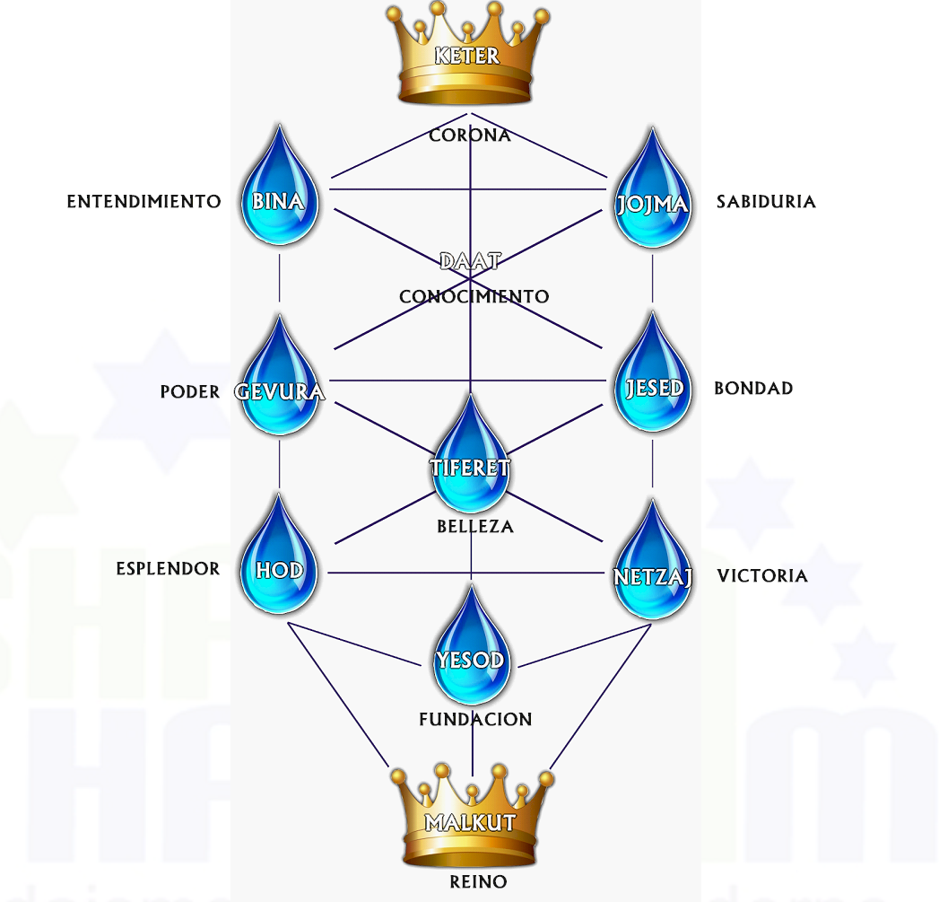
Estudios de Kabalá de Toráh

Slide 3
Estudios de Kabalá de Toráh
Qué es Kabalá?
La Kabalá - קַבָּלָה - literalmente "recepción, tradición" o también, "correspondencia” es un método, disciplina y escuela del misticismo judío.
Actualmente muchos lo asocian al pensamiento esotérico o tradición occidental de los misterios.

Slide 4
Estudios de Kabalá de Toráh
3. Hay diez Sefirot por las cuales Di-s, Bendito Sea, crea y dirige los mundos. Son:
  1. Kéter - Corona,
  2. Jojmá - Sabiduría,
  3. Bináh - Comprensión,
  4. Jésed - Bondad,
  5. Gevurá - Poder,

Slide 5
Estudios de Kabalá de Toráh
  6. Tiféret - Belleza,
  7. Nétzaj - Victoria,
  8. Hod - Majestad,
  9. Yesod - Fundación,
  10. Maljut - Reino.

Slide 6
Estudios de Kabalá de Toráh

Slide 7
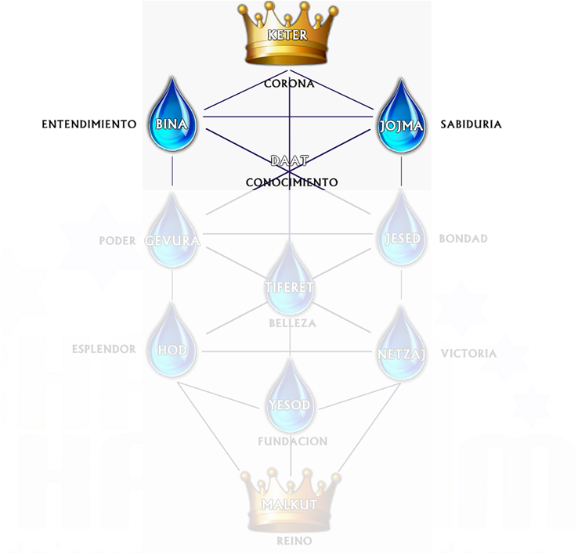
Estudios de Kabalá de Toráh

Slide 8
Estudios de Kabalá de Toráh
Las seis sefirot se llaman Zeir Anpin - De temperamento corto o mal genio, porque representan el sistema calificado de justicia por el cual el mundo está siendo dirigido actualmente.

Slide 9
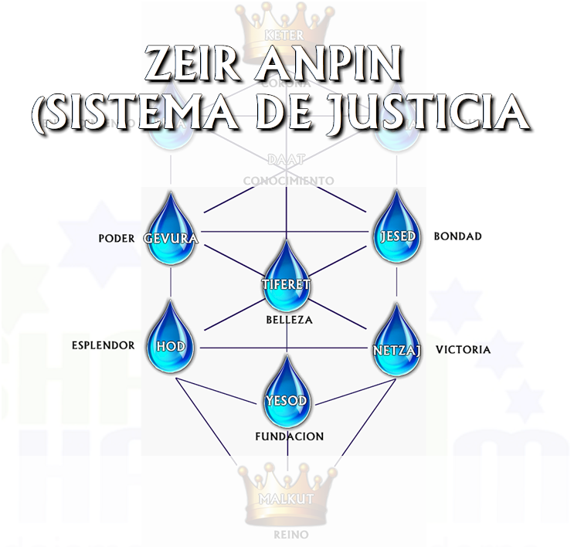
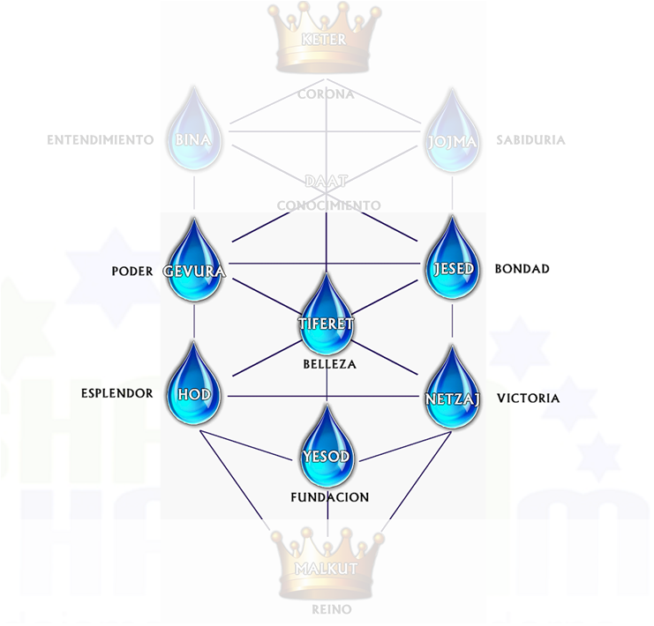
Estudios de Kabalá de Toráh

Slide 10
Estudios de Kabalá de Toráh
Zeʻir Anpin (arameo: זְעֵיר אַנפִּין que significa "Semblante menor / Rostro pequeño", llamado Microprosopus en la Kabalá Denudata) es un aspecto revelado de Dios en la Cabalá, que comprende los atributos emocionales sefirot: Jésed, Gevurá, Tiféret, Nétzaj, Hod y Yesod.

Slide 11
Estudios de Kabalá de Toráh
También hay un diagrama de círculos concéntricos en los que Kéter abarca a Jojmá, que a su vez abarca a Bináh, etc., con Maljut en su centro.
Este diagrama se llama las Diez Sefirot de Círculos - Esser Sefirot D'Igulim.
Transmite principios en el desarrollo de los mundos uno del otro, e indica que cuanto más esencial es la conducta, más abarcadora es.

Slide 12
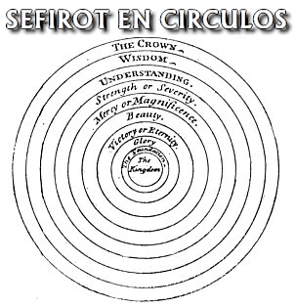
Estudios de Kabalá de Toráh

Slide 13
Estudios de Kabalá de Toráh
Pero, cuando el sujeto es el sistema divino de conducta, la calidad de sus diversos modos y sus interrelaciones, se usa el diagrama de las diez sefirot verticales.
(El GR’A –Vilna Gaon- establece que las sefirot circulares indican providencia general y las sefirot rectas, providencia individual).

Slide 14
Estudios de Kabalá de Toráh
Elijah ben Solomon Zalman, ר 'אליהו בן שלמה זלמן conocido como Vilna Gaon, o por su acrónimo hebreo HaGra ("HaGaon Rabbenu Eliyahu": "El sabio, nuestro maestro, Elijah") o Elijah Ben Solomon Zalman (Sialiec, abril 23, 1720 - Vilnius 9 de octubre de 1797), fue un talmudista, halajista, kabbalista y el líder más importante de los judíos misnagdic (no jasídicos) de los últimos siglos. Se le conoce comúnmente en hebreo como ha-Gaon he-Chasid mi-Vilna, "el genio piadoso de Vilnius".

Slide 15
Estudios de Kabalá de Toráh
  Las sefirot tienen aspectos tanto revelados como ocultos.
  Lo revelado se considera externo y lo oculto interno.
  Un ejemplo del aspecto oculto es una bondad hecha en secreto en la que no se reconoce la bondad o la misericordia, como se dice en Proverbios (27:5):

Slide 16
Estudios de Kabalá de Toráh
  "El bien es una reprimenda revelada que proviene de un amor oculto",
  Tová tokajat megulá meahavá mesutaret
  טֹ֖ובָה תֹּוכַ֣חַת מְגֻלָּ֑ה מֵֽאַהֲבָ֥ה מְסֻתָּֽרֶת
  (Otras traducciones: ‘Mejor es reprensión manifiesta que amor oculto’)

Slide 17
Estudios de Kabalá de Toráh
  El GR’A explicó que la inclusión de Kéter refleja el aspecto interno, mientras que la inclusión de Daat, refleja el aspecto externo.
  Esto se debe a que la cualidad de Kéter - Gran Misericordia no se revela actualmente.

Slide 18
Estudios de Kabalá de Toráh
  Solo se realizará plenamente en el mundo venidero.
  Esto se indica con el nombre divino E-H-EY-E-H - "Yo seré", en tiempo futuro, que significa "Estoy destinado a ser" - después del sexto año de la creación.
  אֶהְיֶה אֲשֶׁר אֶהְיֶה

Slide 19
Estudios de Kabalá de Toráh
Esto explica la declaración anterior de que Kéter se cuenta con respecto al aspecto interno, pero con respecto al aspecto externo, se cuenta Daat en su lugar, y Kéter solo se considera la raíz.

Slide 20
Estudios de Kabalá de Toráh
Por lo tanto, a Kéter se le llama Ayn - Nada y Raysha D'Ayn - La Nada Primordial, porque no comprendemos casi nada de ella.
En consecuencia, el GR’A establece que "la revelación comienza con Jojmá ".
El orden de las sefirot sería entonces: Jojmá, Bináh, Daat, Jésed, etc.

Slide 21
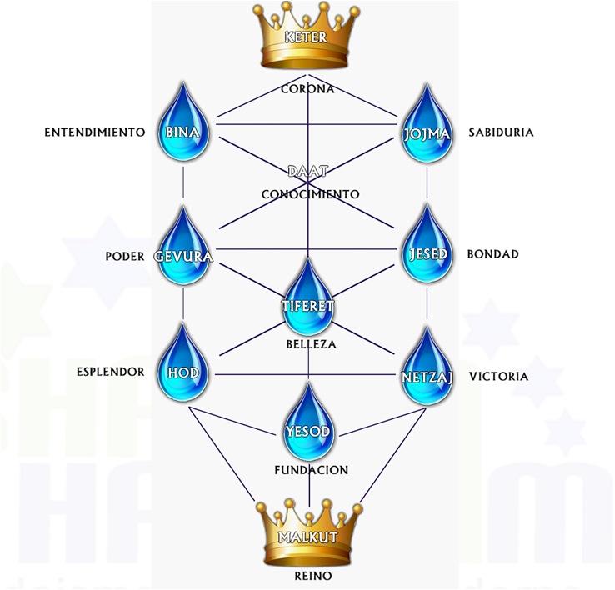
Estudios de Kabalá de Toráh

Slide 22
Estudios de Kabalá de Toráh
Por lo tanto, dado que el aspecto revelado comienza con Jojmá y Binah, se les llama Padre y Madre, Abba V'Ima, porque desde que comienzan a surgir discernimientos en Binah, se considera femenino.

Slide 23
Estudios de Kabalá de Toráh
Por lo tanto, las sefirot pueden clasificarse en cinco modos generales de conducta (Partzufim):
Arik Anpin - Paciente, para Kéter,
Abba - Padre, para Jojmá,
Ima - Madre, para Bináh,
Zeir Anpin - De mal genio, para las seis sefirot Jésed, Gevurá, Tiféret, Nétzaj, Hod y Yesod (Sistema de Justicia), y
Nukvah - Mujer, para Maljut.

Slide 24
Estudios de Kabalá de Toráh
A veces, las diez sefirot se clasifican como las cinco bondades y las cinco severidades.
Las cinco bondades son: Kéter, Jojmá, Jésed, Tiféret (ya que se inclina hacia la bondad) y Nétzaj.
Las cinco severidades son: Bináh, Gevurá, Hod, Yesod (ya que se inclina hacia el juicio) y Maljut.

Slide 25
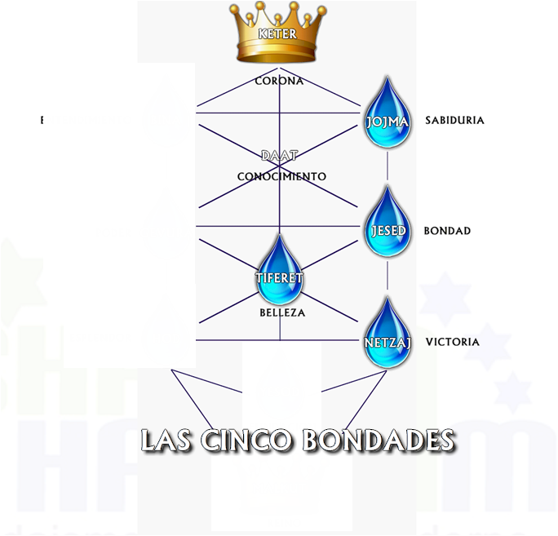
Estudios de Kabalá de Toráh

Slide 26
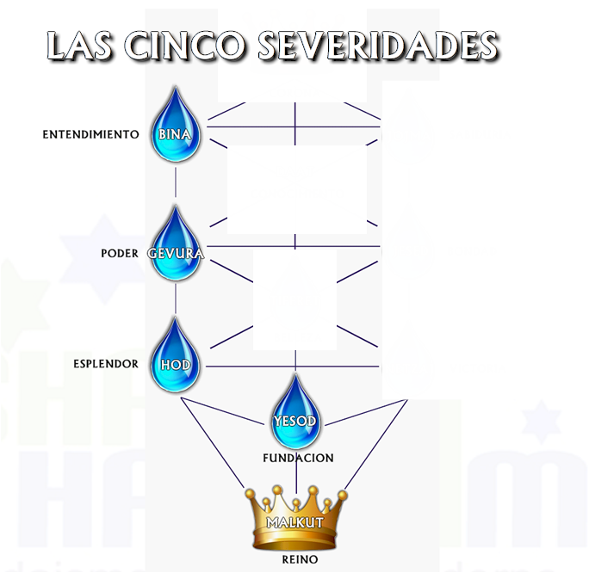
Estudios de Kabalá de Toráh

Slide 27
Estudios de Kabalá de Toráh
Las seis sefirot de Zeir Anpin se llaman Vav Kitzvot (Las Seis Esquinas), correspondientes a las seis direcciones del mundo:
Jésed - corresponde al sur,
Gevurá - al norte,
Tiféret – al este,
Nétzaj – hacia arriba,
Hod - hacia abajo, y
Yesod - hacia el oeste.

Slide 28
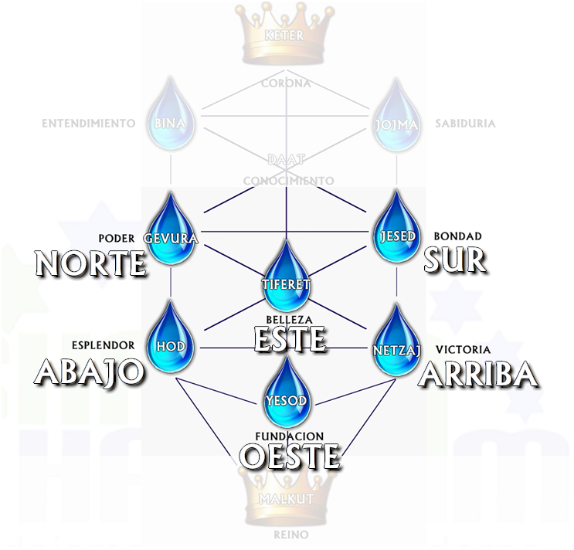
Estudios de Kabalá de Toráh

Slide 29
Estudios de Kabalá de Toráh
Di-s formó todos los miembros y órganos del hombre correspondientes a las conductas celestiales.
Cada uno de los miembros del hombre insinúa una conducta divina.
Dado que hay diez sefirot generales, también, en el hombre, hay diez partes generales correspondientes:

Slide 30
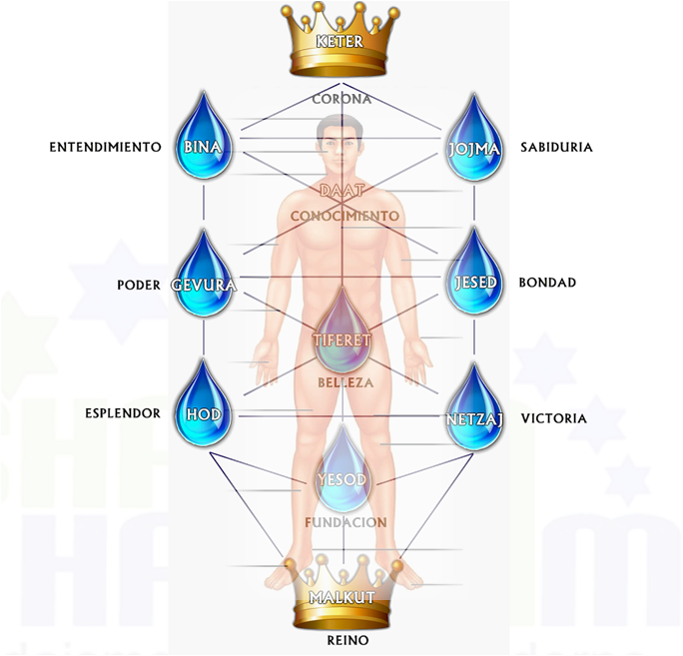
Estudios de Kabalá de Toráh

Slide 31
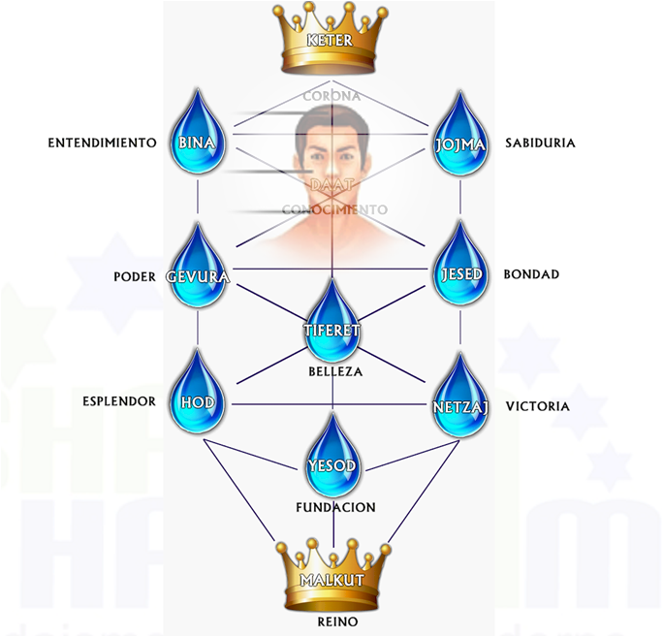
Estudios de Kabalá de Toráh

Slide 32
Estudios de Kabalá de Toráh
La Cabeza - corresponde a las primeras tres sefirot,
El Cráneo y la Membrana - a Kéter,
El Hemisferio Derecho del Cerebro - a Jojmá,
El Hemisferio Izquierdo del cerebro - a Biná, (el cerebelo - a Daat)
El brazo y la mano derechos - a Jésed,

Slide 33
Estudios de Kabalá de Toráh

Slide 34
Estudios de Kabalá de Toráh
El brazo y la mano izquierdos - a Gevurá,
El torso - a Tiféret,
La pierna y el pie derechos, a Nétzaj,
La Pierna y el Pie Izquierdos, a Hod,
El Órgano Masculino (que lleva el signo del Pacto Sagrado - Brit Kódesh) - A Yesod y
el Glande (Ateret Habrit) - a Maljut.

Slide 35
Estudios de Kabalá de Toráh
La Cabalá a veces se refiere a las sefirot por los nombres de sus miembros correspondientes en el hombre. Por ejemplo,
Kéter se llama Gulgalta - Cráneo;
Jojma y Bináh se llaman Mojin, los Cerebros;
Jésed se llama El brazo derecho, etc.

Slide 36
Estudios de Kabalá de Toráh
Obviamente, estos nombres son alegóricos.
No debería, Di-s no lo permita, entrar en la mente de que existe una imagen o forma, porque esto ciertamente sería un error absoluto, constituyendo una negación completa de la Torá.

Slide 37
Estudios de Kabalá de Toráh

Slide 38

1
Fuentes: Torah, Talmud, Sefaria, Jewish Concepts, Wikipedia, Kabbalah Online, Zohar, Rambán, Rashí, Maimonides, Bereshit con Rashí, Rabí Shimsom Rafael Hirsch, El Jumash, Dr. Yael Ziegler.
https://www.chabad.org/kabbalah/article_cdo/aid/719328/jewish/He-Who-Steals.htm
https://www.chabad.org/kabbalah/article_cdo/aid/380377/jewish/The-Heart-and-Its-Energy.htm
https://www.rabbidavidcooper.com/cooper-print-index/2010/11/8/2358-five-dimensions-of-the-soul.html
https://www.sefaria.org/The_Beginning_of_Wisdom%2C_Introduction.2?lang=bi&with=all&lang2=en
Derechos Reservados Shalom Haverim Org
http://www.shalomhaverim.org
Director: -
ELIYAHU BAYONA BEN YOSEF
18 Tishrei, 5781 – Octubre 6, 2020 Monsey New York

